Slide 1

Звіт про діяльність ЗДО №4 за 2024/2025 навчальний рік
Завідувач ЗДО Лариса Мельник

Slide 2

Умови виконання місії
Правова база
Ключові завдання
Закони України «Про освіту», «Про дошкільну освіту» №3788-IX, Указ Президента №64/2022, Положення про ЗДО
Прозорість управління, підвищення безпеки в умовах воєнного стану, активна громадська участ
152 дитини
50 працівників
9 груп
Відвідували заклад у 2024/2025 н.р.
Педагогічний та технічний колектив
Вікові категорії від 1,5 до 6 років

Slide 3
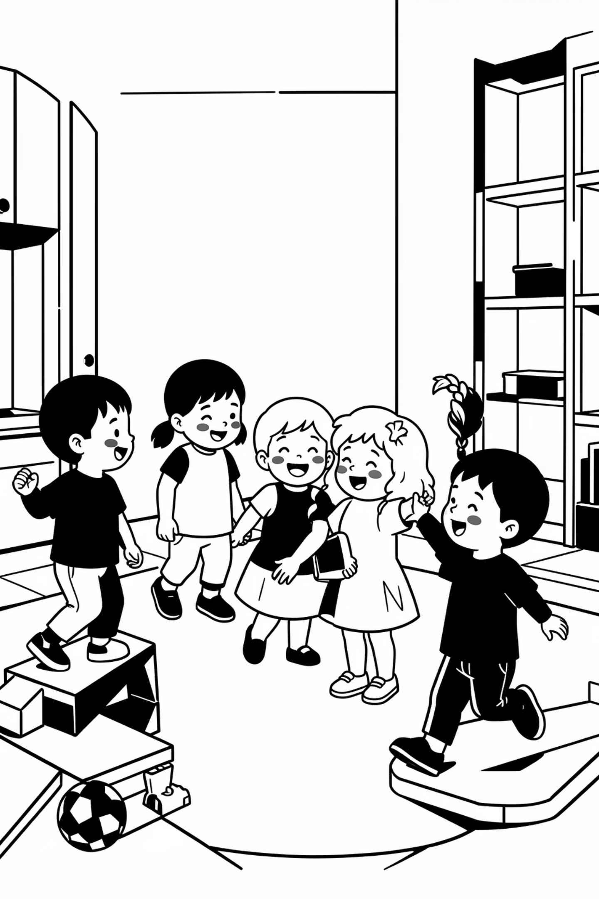
Переваги роботи в умовах воєнного стану
01
Організація освітнього процесу
Адаптація до повітряних тривог, оптимізація режиму дня, забезпечення безперервності навчання
02
Виховання національної свідомості
Формування патріотичних почуттів через любов до природи рідного краю
03
Ментальне здоров'я
Впровадження програм емоційного виховання, психологічна підтримка всіх учасників
04
Ігрова діяльність
Використання гри як природного ресурсу для подолання кризових ситуацій

Slide 4

Організаційна структура
Керівництво та методичний супровід
Завідувач: Лариса Мельник, 30 років педагогічного стажу, 11 років на посаді
Вихователь-методист: Світлана Макарікова, 37 років досвіду, 21 рік на посаді
Педагогічний колектив: 24 педагоги, включаючи вихователів, музичних керівників, психолога, логопеда, інструктора з ФК
Рівень освіти: 100% педагогів мають вищу педагогічну освіту
24
100%
6
Педагогічних працівників
Вища педагогічна освіта
Педагогів атестовано у 2025 р.

Slide 5


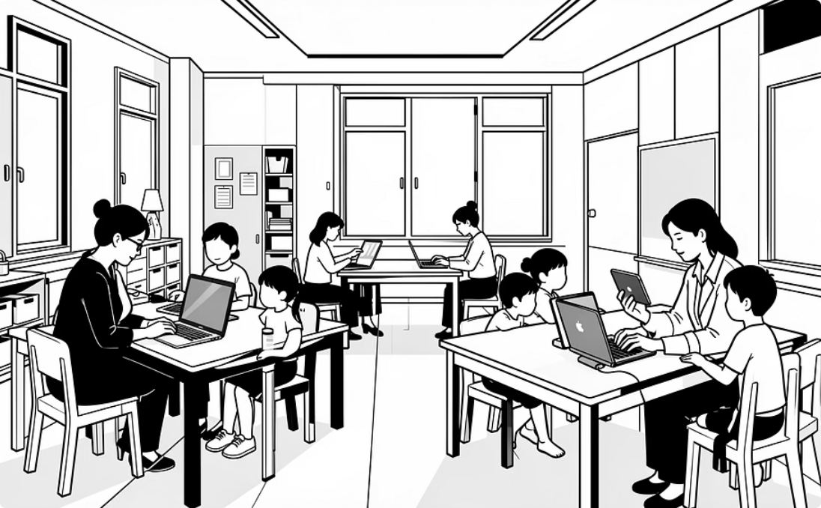

Методична діяльність: інновації та результати
Впроваджені програми
Методичні заходи
Цифрові інструменти
«Україна — моя Батьківщина», «Думай на рівних», «Безмежний світ LEGO», «Афлатот»
2 семінари-практикуми, 8 форм методичної роботи, педагогічні читання, круглі столи
Google Workspace, Kahoot, Canva, Padlet, LearningApps, Zoom, Microsoft Teams
У 2024/2025 н.р. відбулося 6 засідань педагогічної ради, присвячених пріоритетним питанням розвитку закладу

Slide 6
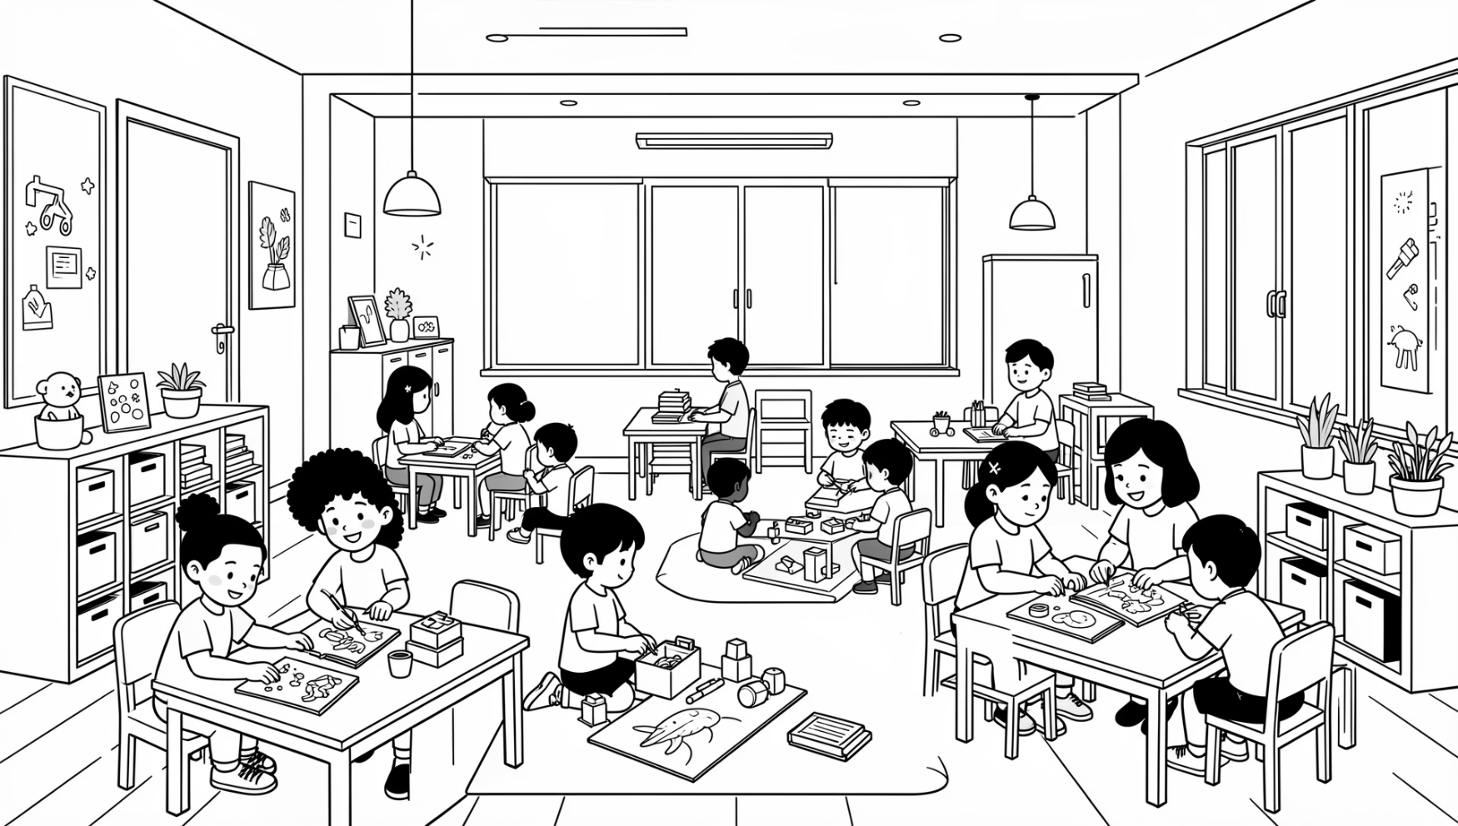



Інклюзивна освіта: шлях до рівності
Система підтримки
4 інклюзивні групи з 12 дітьми з ООП, 1 логопедична група з 15 дітьми, команда психолого-педагогічного супроводу
Оцінка результативності
90% батьків визнали інклюзивні підходи ефективними, 83% підтвердили позитивні зміни в поведінці дітей
90%
83%
6
Батьків визнали підходи ефективними
Зростання мовленнєвої активності
ІПР розроблено та реалізовано

Slide 7
Досягнення освітньої діяльності
Аналіз результатів внутрішнього моніторингу за освітніми напрямами програми «Я у світі»
76%
75,4%
74,1%
65,25%
Особистість дитини
Сенсорно-пізнавальна
Екологічна
Мовленнєва
Зростання з 68,7% на початку року
Зростання з 64,5%
Зростання з 48,71%
Зростання з 66,1%
65%
52%
Мистецько-творча
Ігрова
Зростання з 54%
Зростання з 45,5%

Slide 8
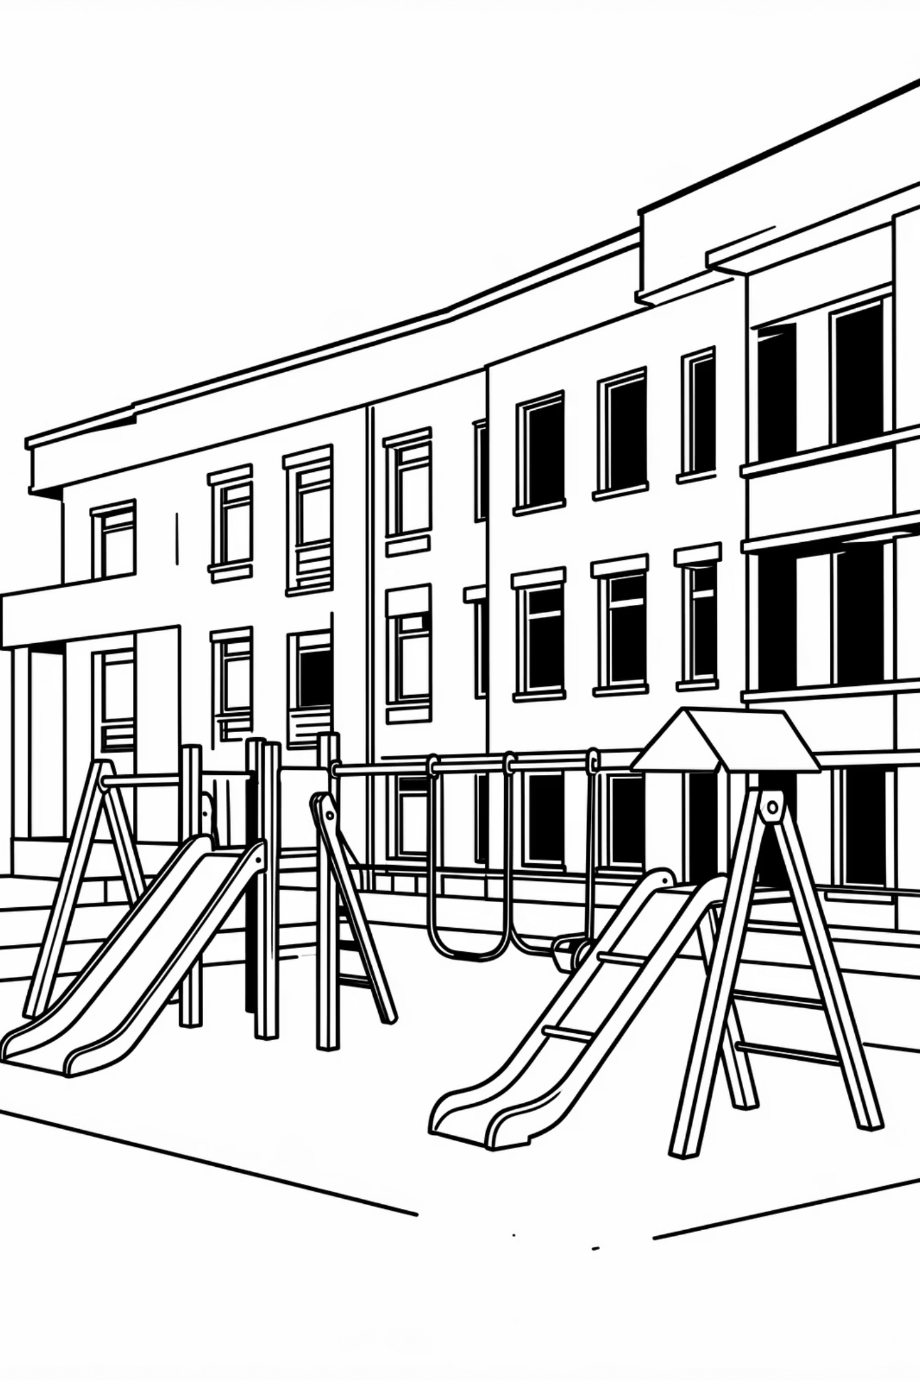

Інфраструктура та безпека
Приміщення
Безпека
2 корпуси, 1800 м² території, 9 вікових груп, спеціалізовані кабінети
Сховище, пожежна сигналізація, протигази, система охорони, безпекові тренінги
Харчування
100% дітей охоплено триразовим збалансованим харчуванням за кейтеринговою системою
Модернізація
Пріоритети 2025/2026
Капітальний ремонт сховища
Встановлення генератора
Обладнання «куточків тиші»
Оновлення пожежної безпеки
Автоматична система сигналізації
Капітальний ремонт даху
Модернізація корпусу
Оновлення покриття

Slide 9




Досягнення та визнання
Обласний конкурс
І місце за серію інтерактивних ресурсів «Кожен з нас – особливий»
Виставка «Сучасні заклади освіти-2025»
Диплом із золотою медаллю у Києві за інноваційні практики
Виставка-конкурс ОІПОП
Дипломи ІІІ ступеня за методичні посібники з інклюзії
Педагогічний колектив ЗДО №4 демонстрував професійну компетентність, активно поширював досвід і сприяв розвитку якісної інклюзивної дошкільної освіти в Україні

Slide 10
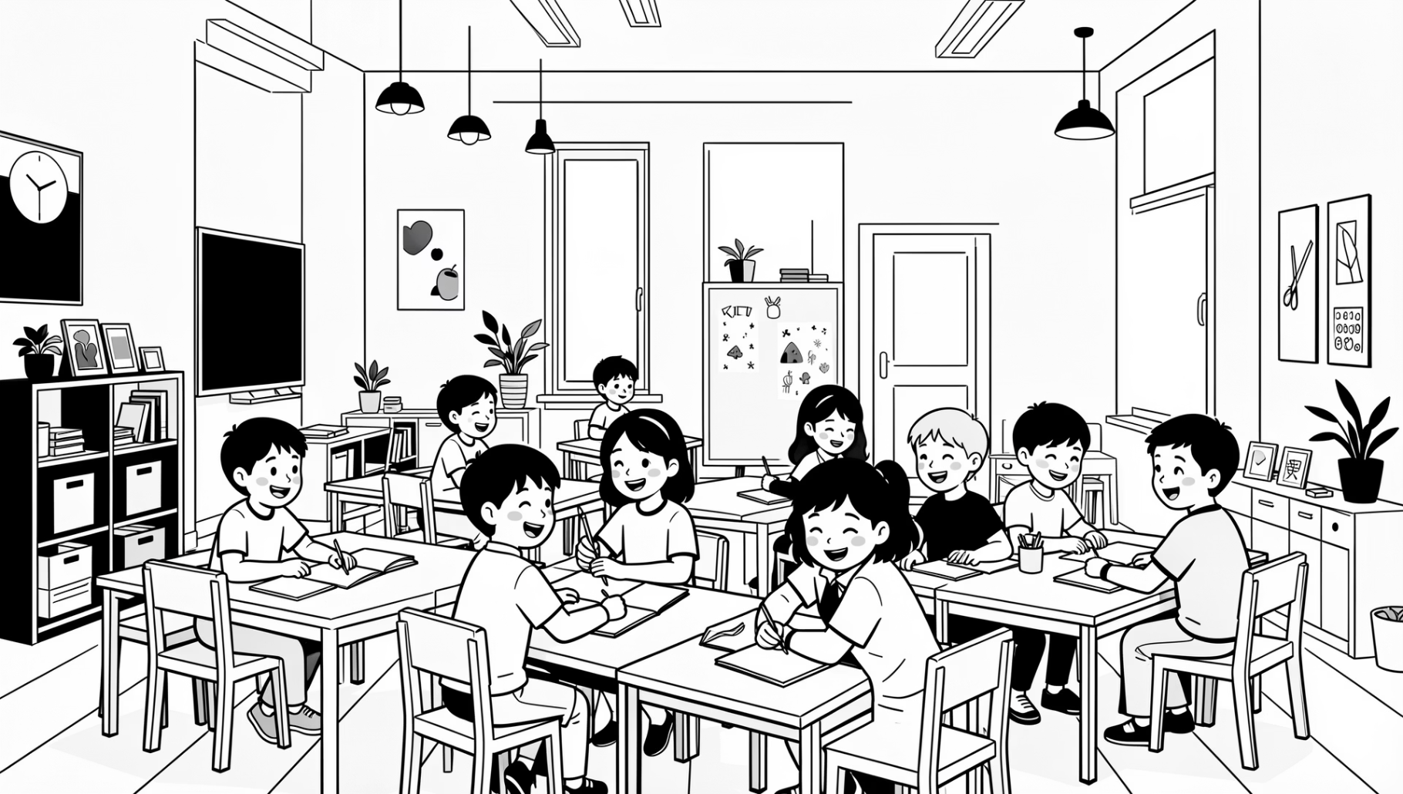
Подяка та подяка
Наша щоденна діяльність — це прояв стійкості, любові до дітей, турботи про їхнє сьогодення і віри у щасливе майбутнє. Завдяки згуртованості колективу, небайдужості батьків, підтримці засновника ми змогли забезпечити безперервність освітнього процесу.
Вдячність
ЗСУ — за можливість виховувати дітей під мирним небом
Батькам — за віру, підтримку та активну позицію
Колективу — за самовідданість, силу духу та фаховість
Разом — ми незламні
Разом — ми переможемо
Заклад дошкільної освіти №4 вистояв і продовжив функціонування навіть у найскладніші дні
Наші діти — це майбутнє вільної та щасливої України
Працюємо для дітей. Працюємо для України. Працюємо з любов'ю.
Дякую за увагу!

